Slide 1

Projeto java
Prof. Francisco
francisco.silva@unisal.br

Slide 2
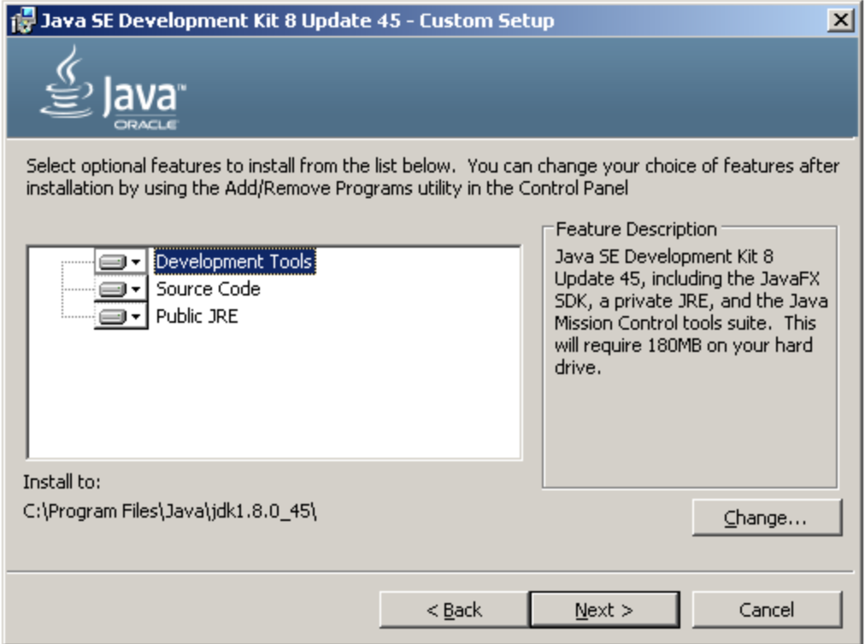
Instalando o JDK
JDK: Faça o download da versão mais atual (Java SE Development Kit 15) aqui:http://www.oracle.com/technetwork/java/javase/downloads/index.html
Execute o instalador do JDK (jdk-8u45-windows-i586.exe) e siga as instruções até concluir (next > next > finish), se desejar, é possível informar o diretório de instalação (que vai ser muito importante para realizarmos a configuração do JDK – Figura abaixo).
Juntamente com o JDK será feita a instalação do JRE (Java Runtime Environment) que é o aplicativo que permite executar os programas em JAVA no seu sistema operacional.
Configurando o JAVA no Windows
Clique com o botão direito em Computador e siga as opções
Propriedades > Configurações avançadas do sistema > (aba Avançado)
Variáveis de Ambiente…
Crie/edite as variáveis do sistema listadas abaixo:

Slide 3
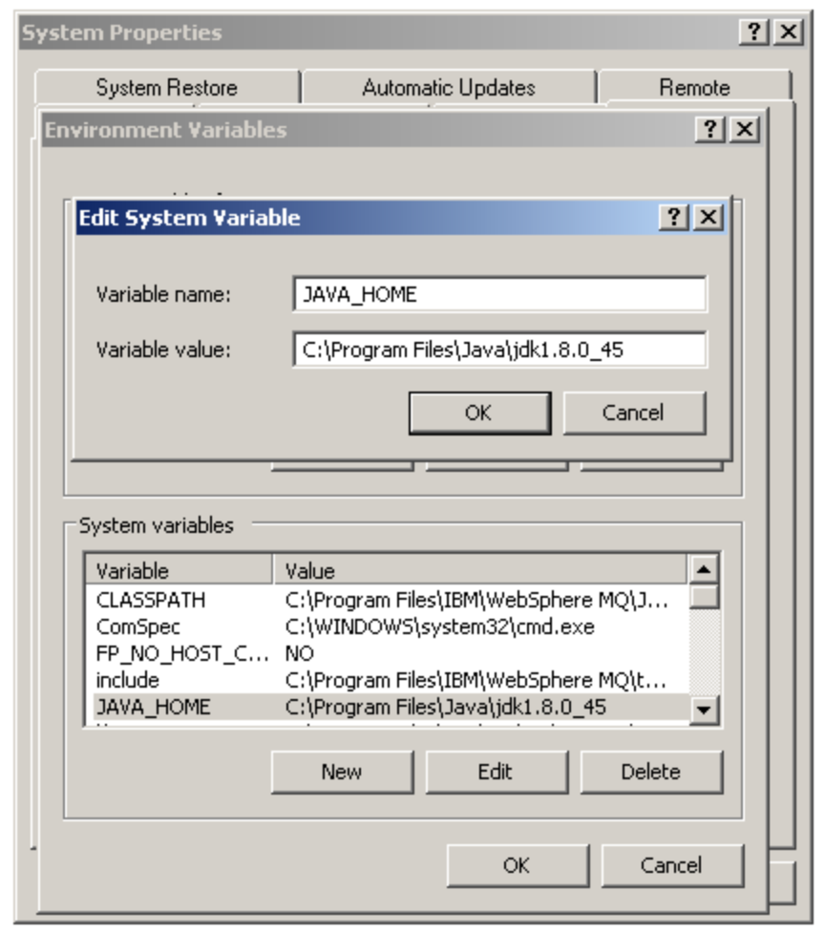
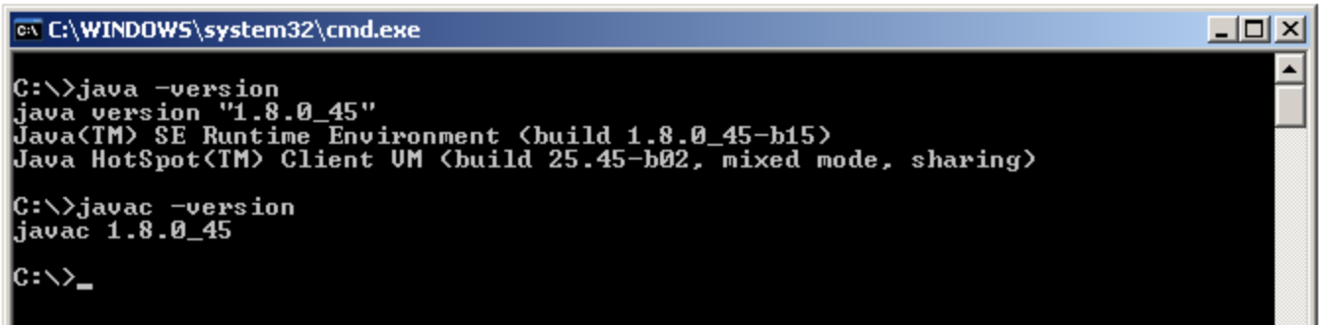
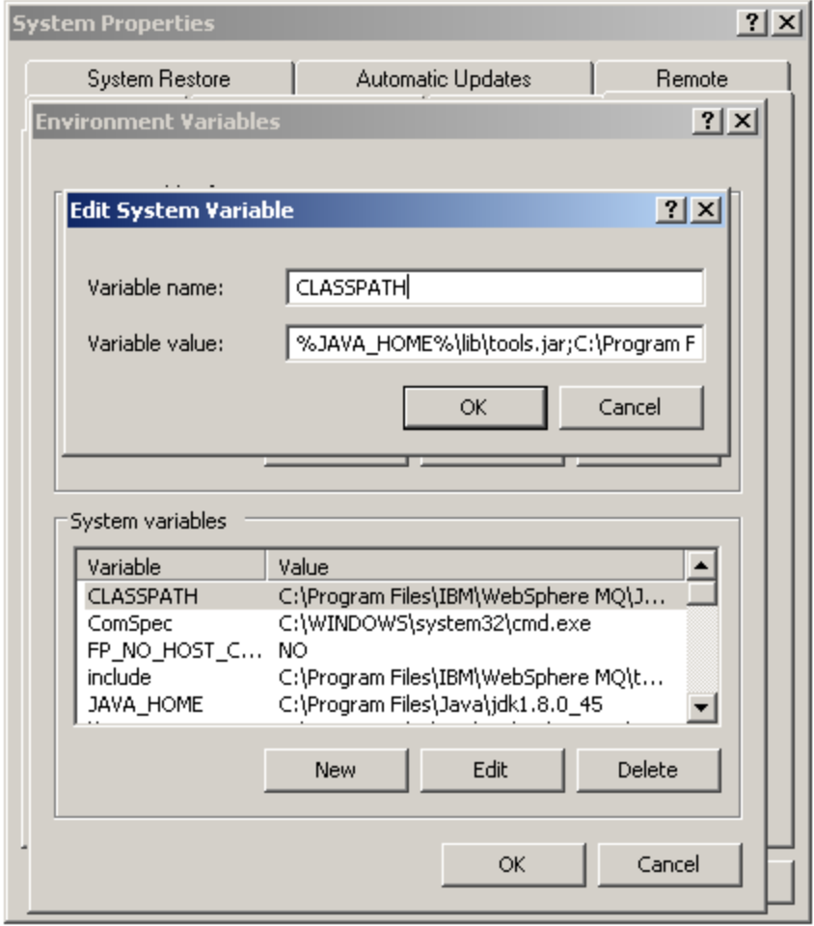
Instalando o JDK
JAVA_HOME
informe o diretório da instalação do JDK (Figura abaixo).
Exemplo C:\Program Files\Java\jdk1.8.0_45
CLASSPATHinforme %JAVA_HOME%\lib\tools.jar (Figura abaixo).
Para confirmar que a instalação e configuração do JAVA foi realizada com sucesso, execute os comandos “java -version” e “javac -version” no prompt de comando. O resultado esperado está na Figura abaixo.

Slide 4
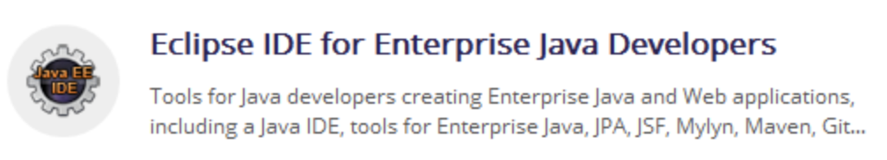
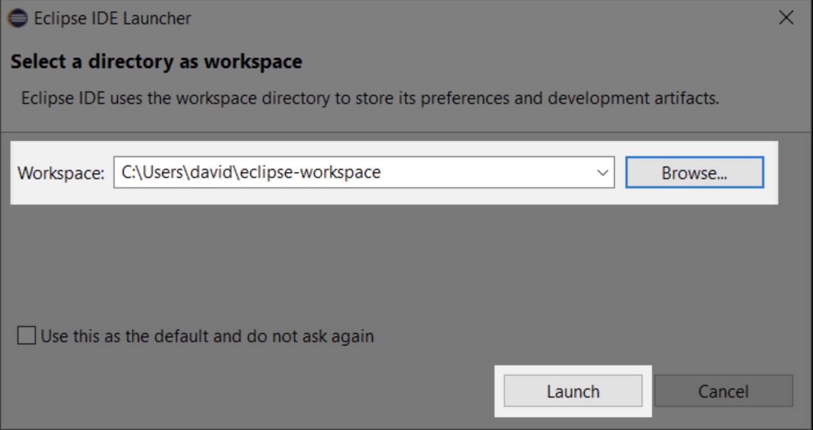
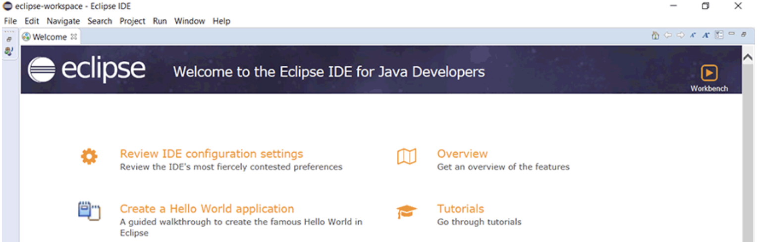
Instalando o eclipse
Download do Eclipse: https://www.eclipse.org/downloads/download.php?file=/oomph/epp/2019-12/R/eclipse-inst-win64.exe&mirror_id=576
Escolher a opção abaixo e siga as instruções até concluir (next > next > finish).
Vá na pasta onde está o arquivo do Eclipse que você baixou agora e o execute para realizar a instalação.
Será aberta a janela de instalação do Eclipse. O processo é bem simples, basta avançar até concluir a instalação.
Irá aparecer algo antes de iniciar o programa, será uma janela solicitando que você escolha a pasta onde os projetos Java serão armazenados.
Deixe o diretório padrão na pasta de usuário e clique no botão Launch.

Slide 5
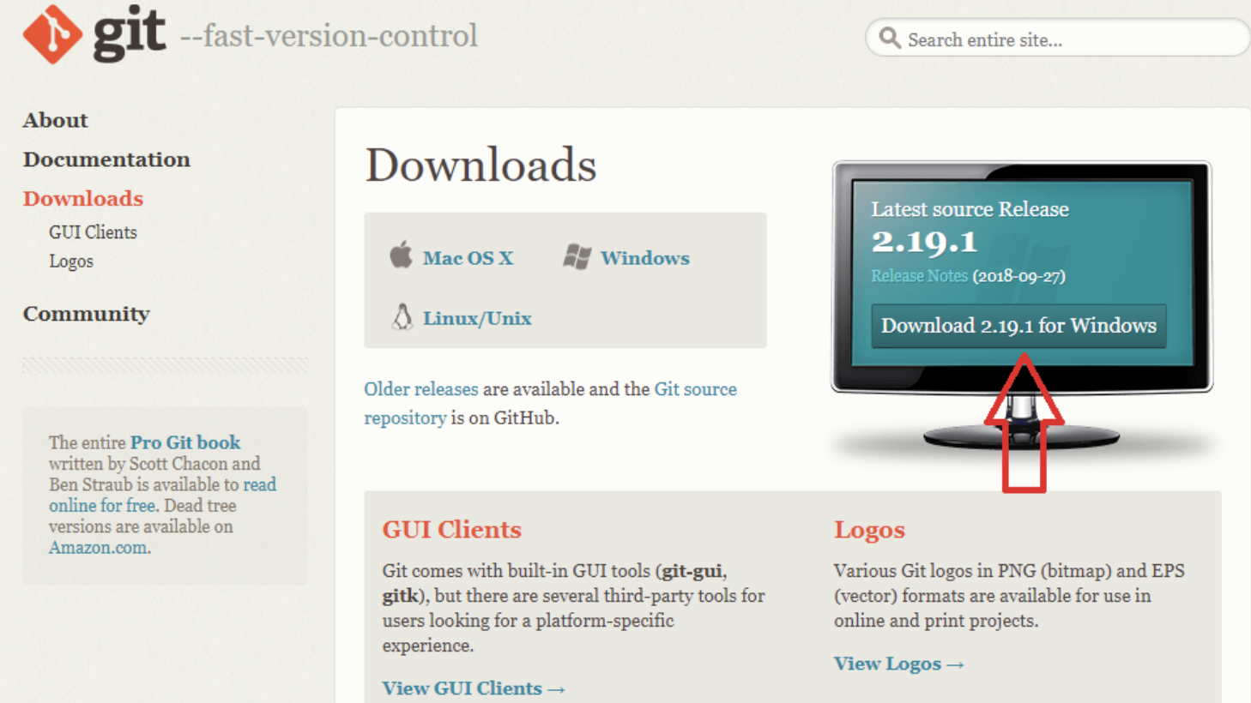
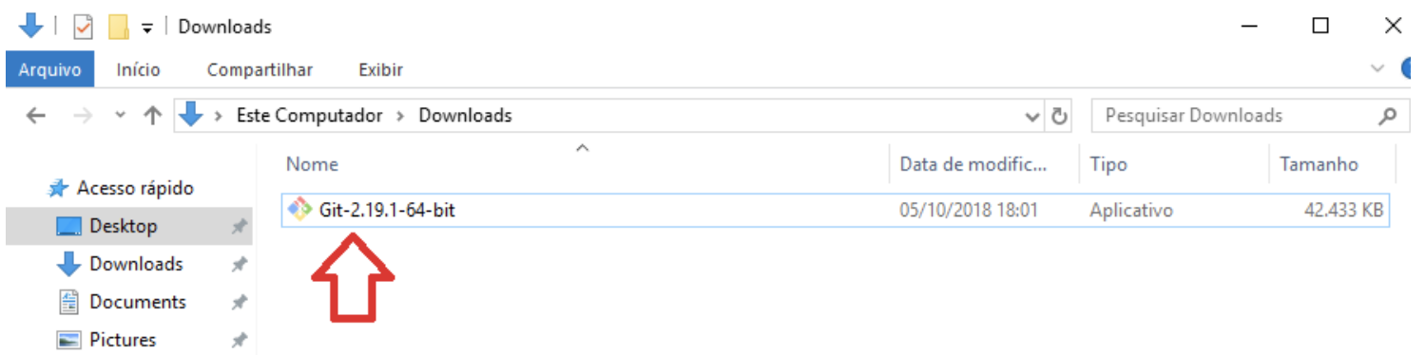
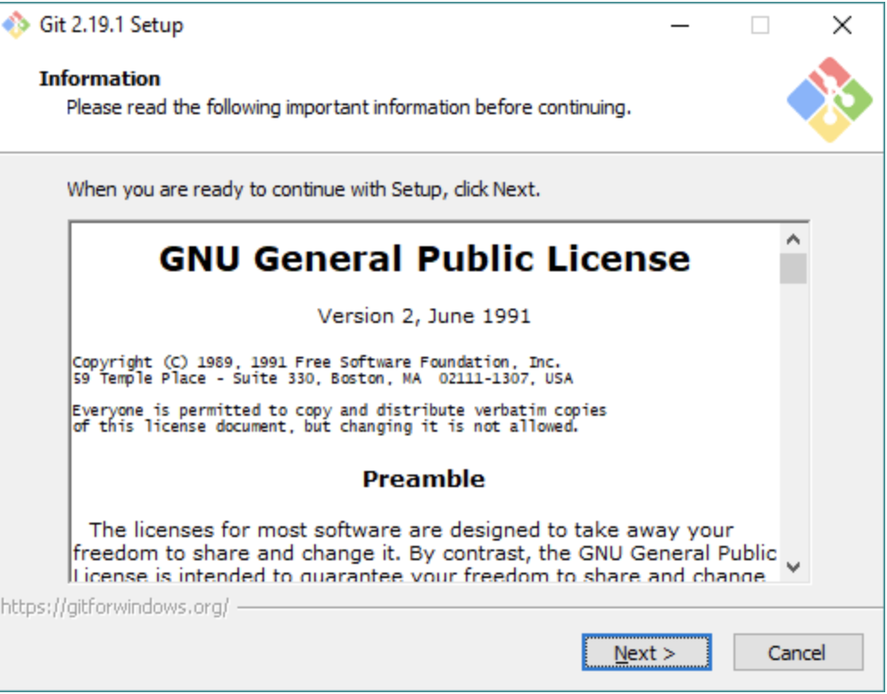
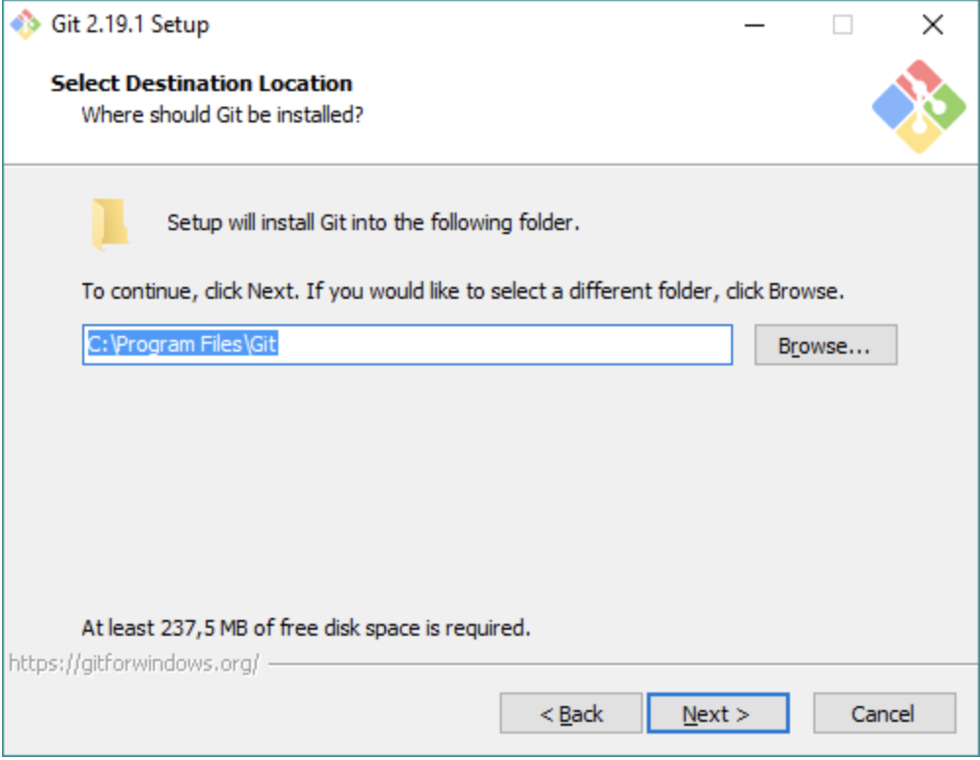
Instalar o github local (Windows):
acesse o site oficial (https://git-scm.com/download/win)
para baixar o instalador do git.
Depois de baixar siga os passos:
Após o instalador ser baixado, execute-o.

Slide 6
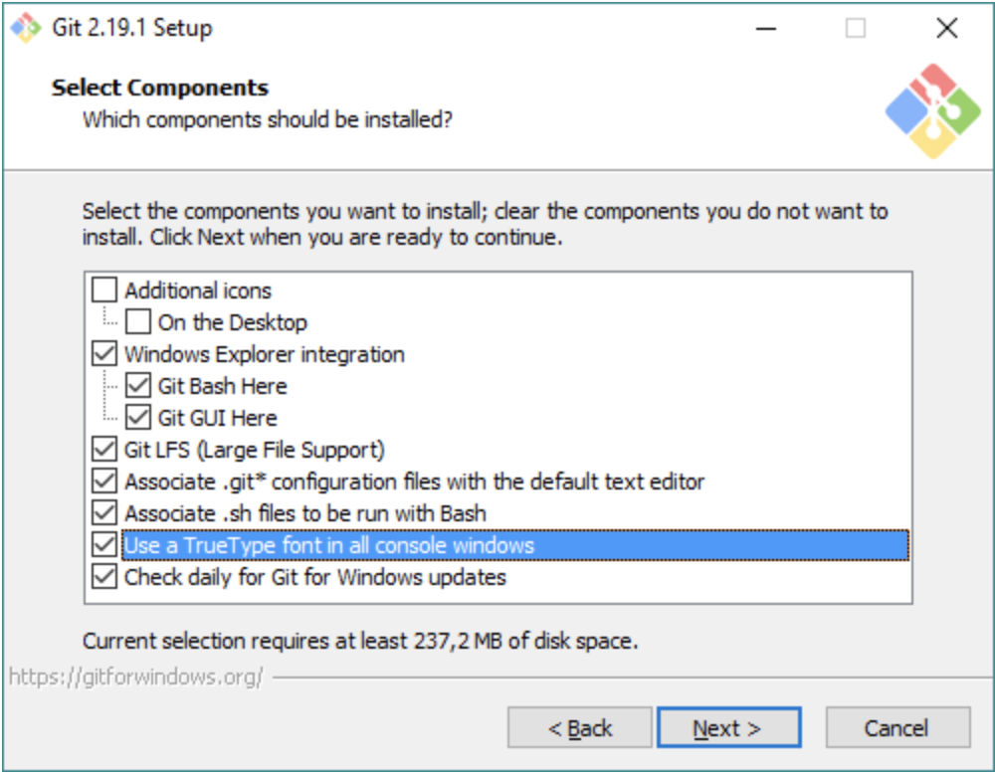
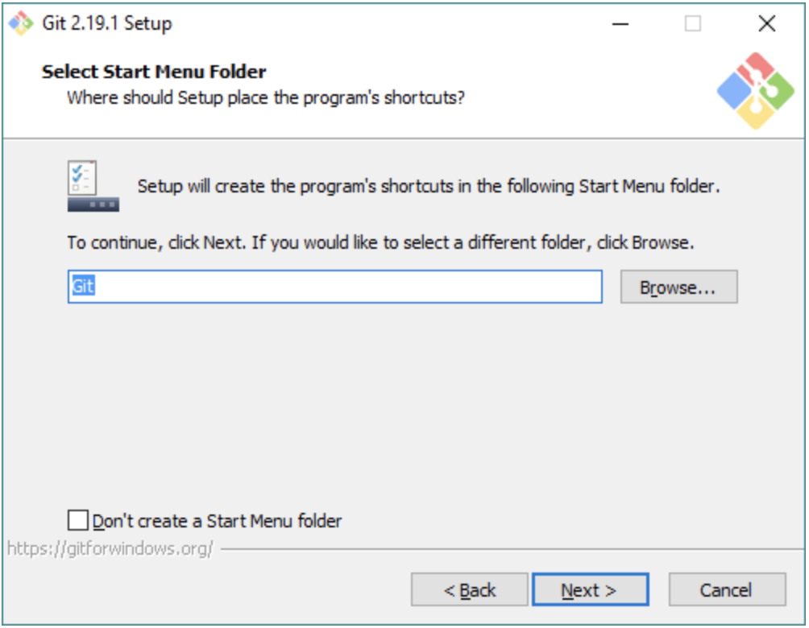
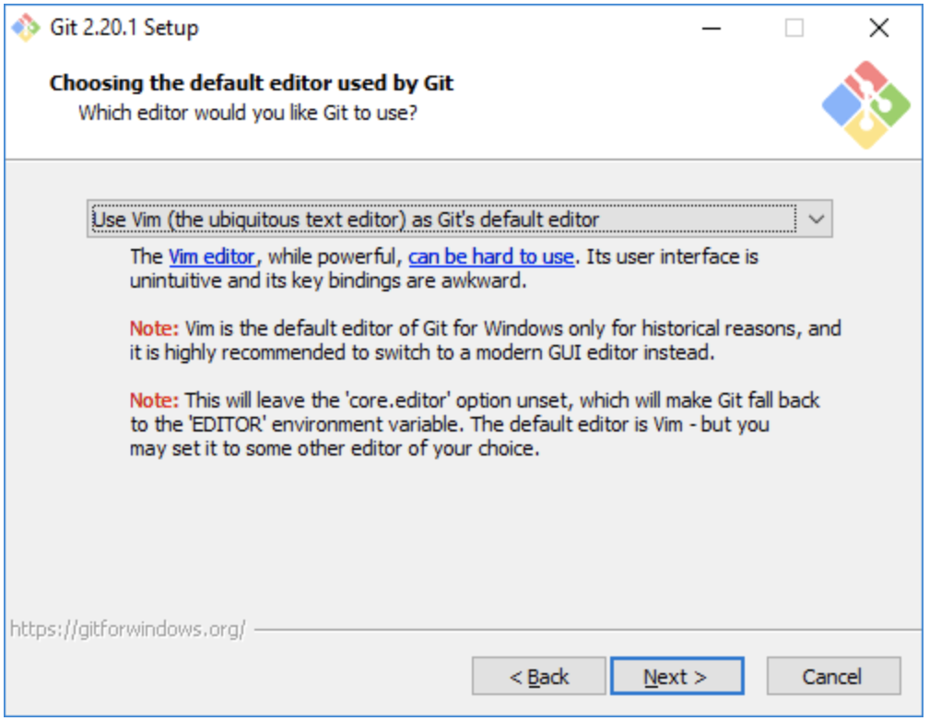
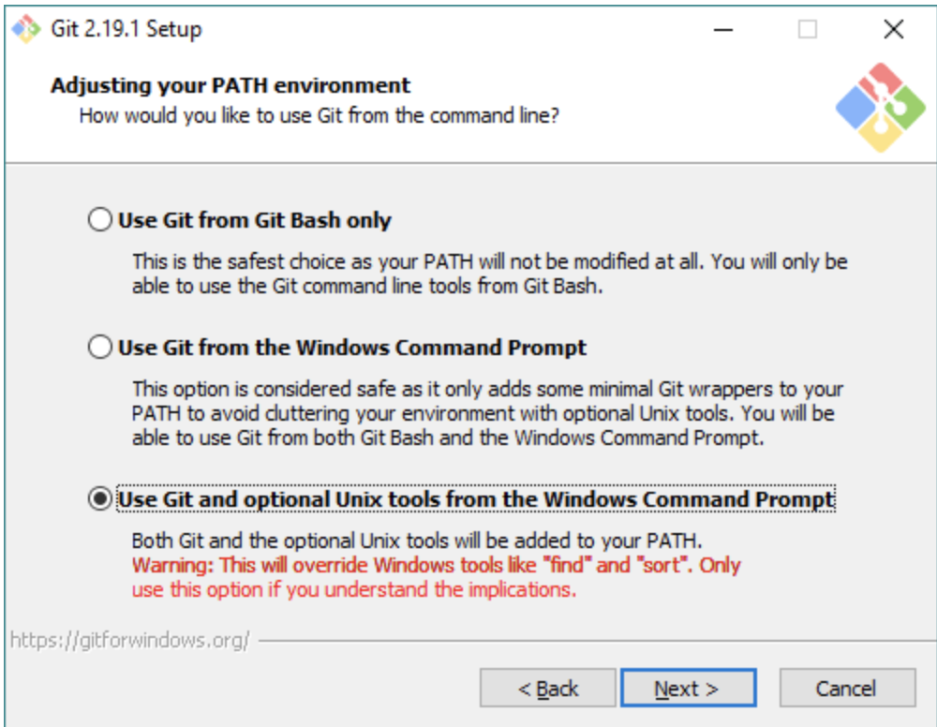
Instalar o github local (Windows):

Slide 7
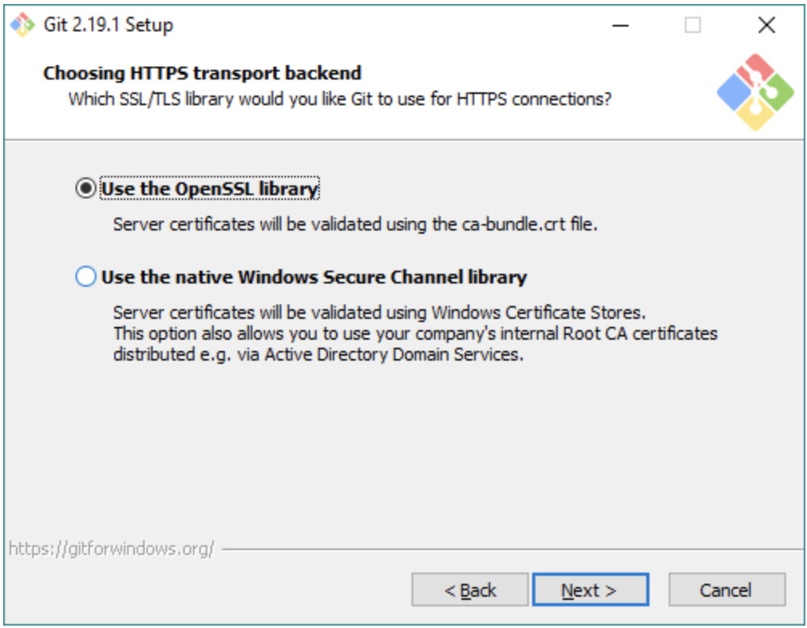
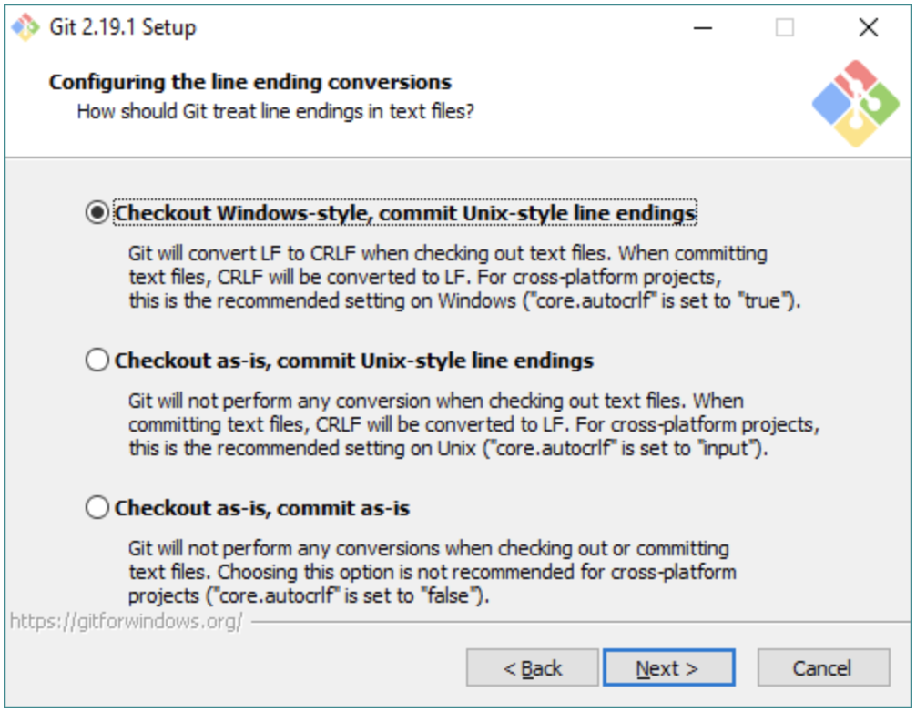
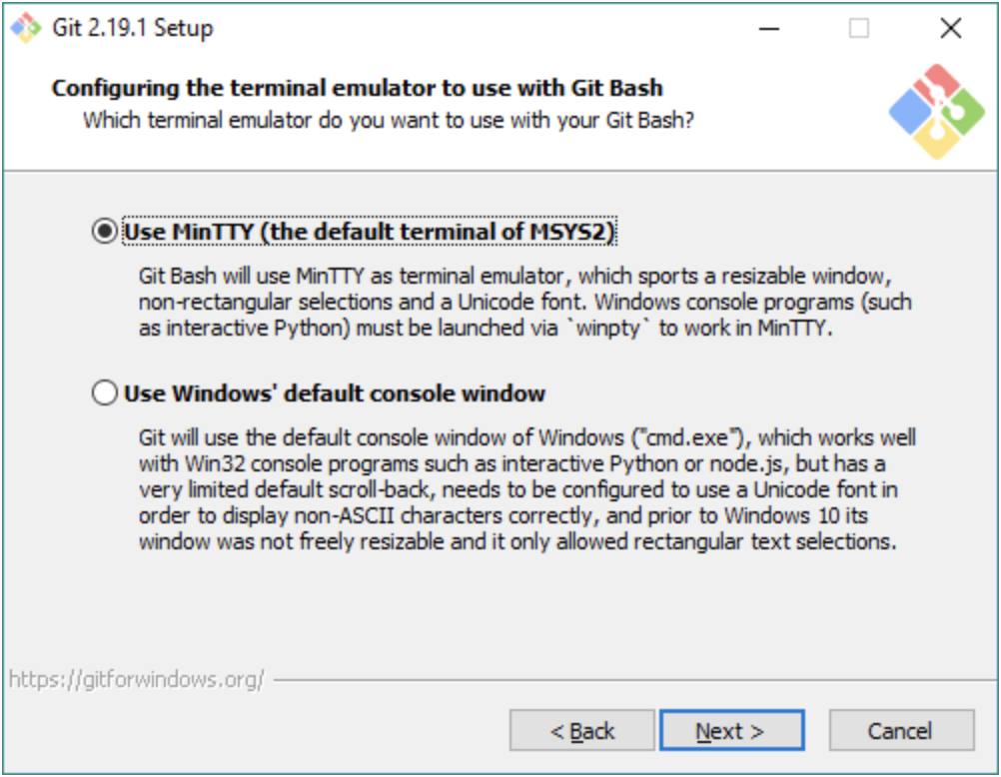
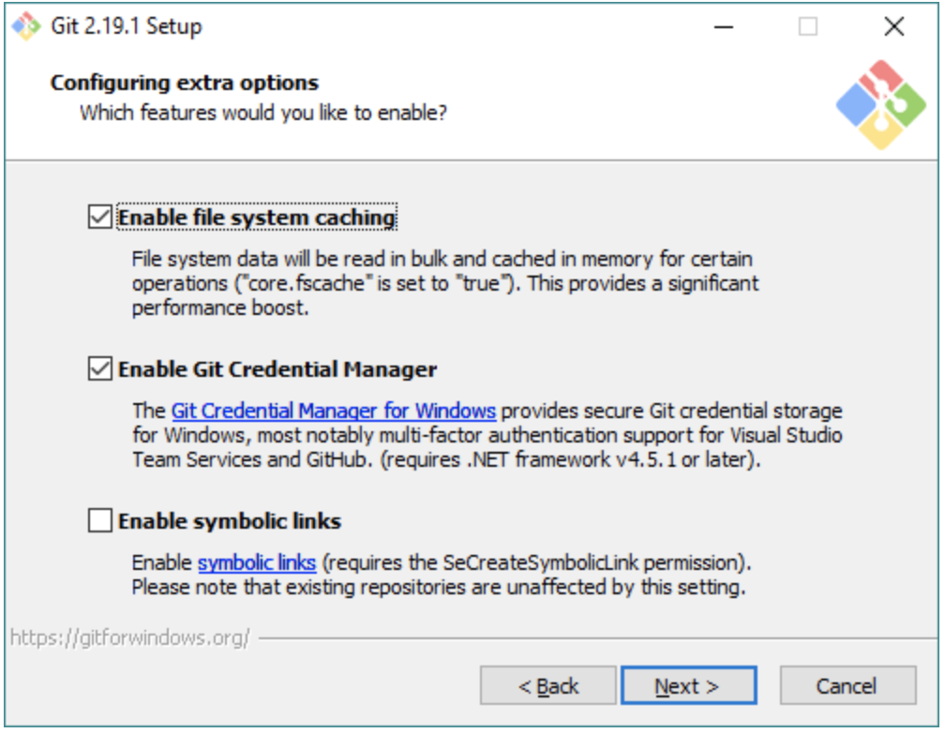
Instalar o github local (Windows):

Slide 8
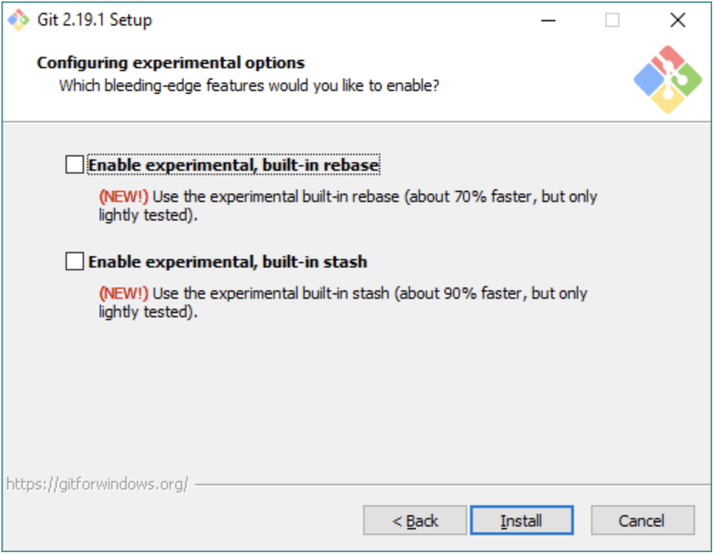
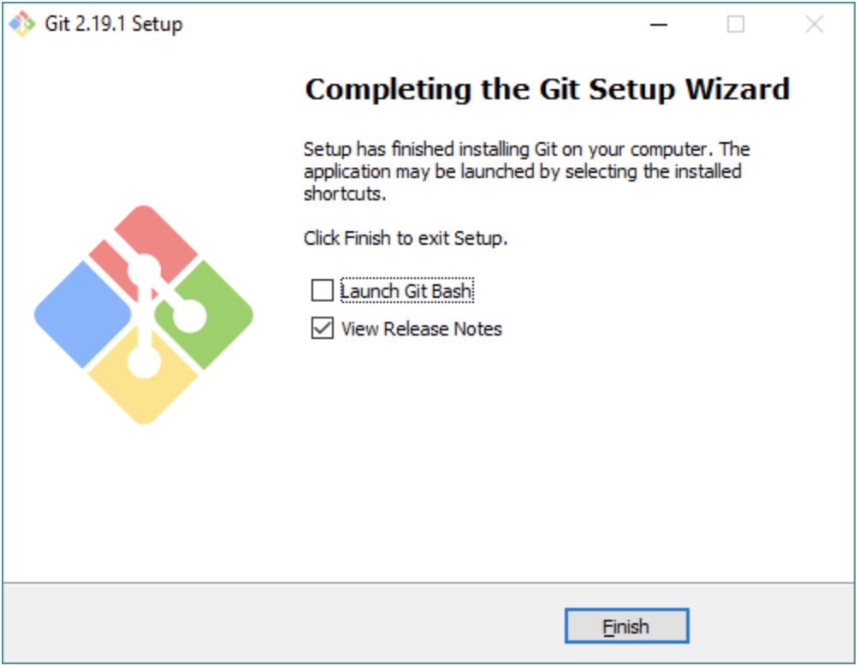
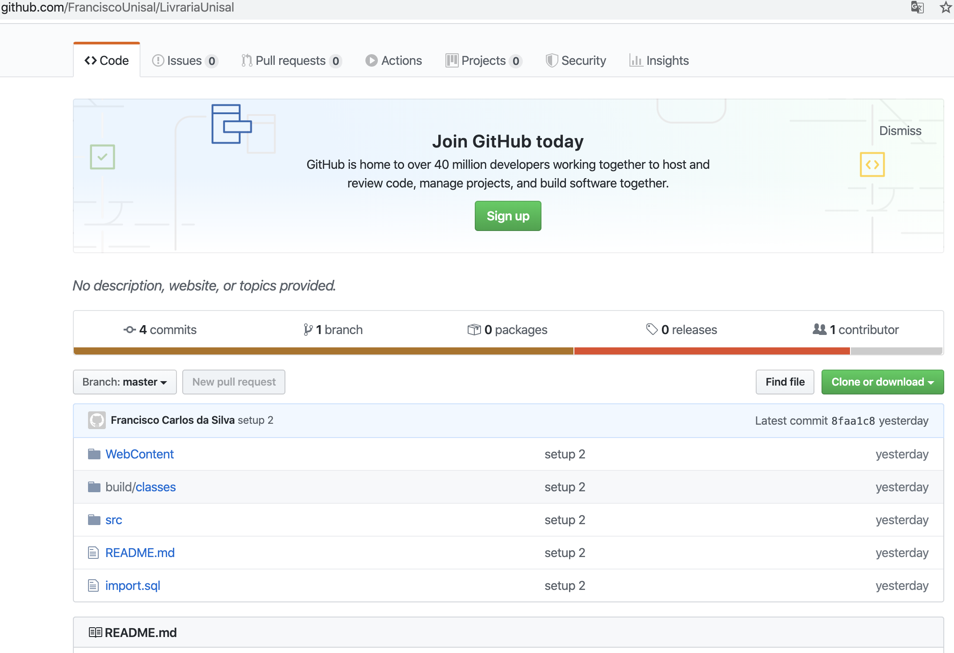
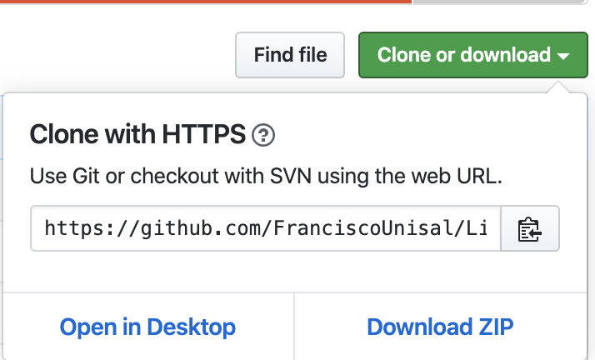
Instalar o github local (Windows):
Crie uma pasta chamada “projetos-unisal” dentro do “meus documentos” e depois: Acesse o projeto do professor via browser no repositório:https://github.com/FranciscoUnisal/LivrariaUnisal
Clica no botão “clone or download” e escolha a opção
Download ZIP e depois descompactar dentro da pasta “projetos-unisal”
Ou abrir um terminal de comandos, depois entrar no diretório
“projetos-unisal” e digitar o comando: git clone https://github.com/FranciscoUnisal/LivrariaUnisal.git

Slide 9
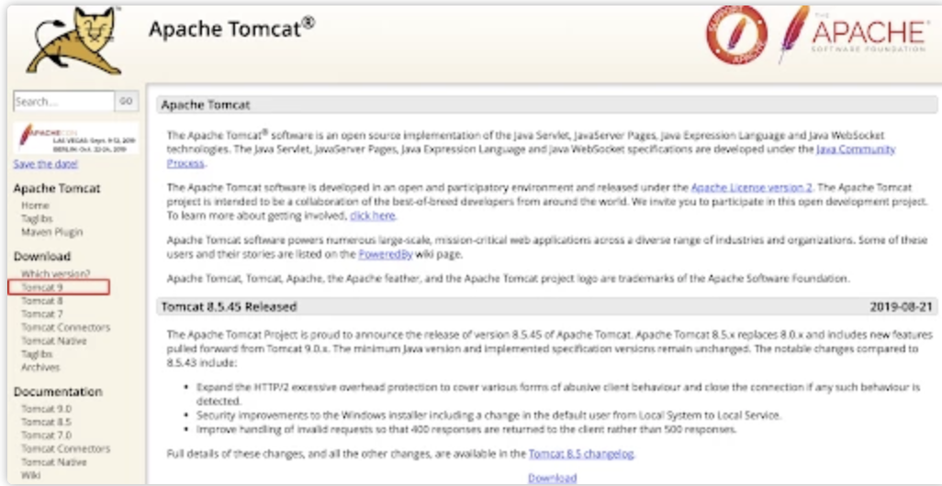
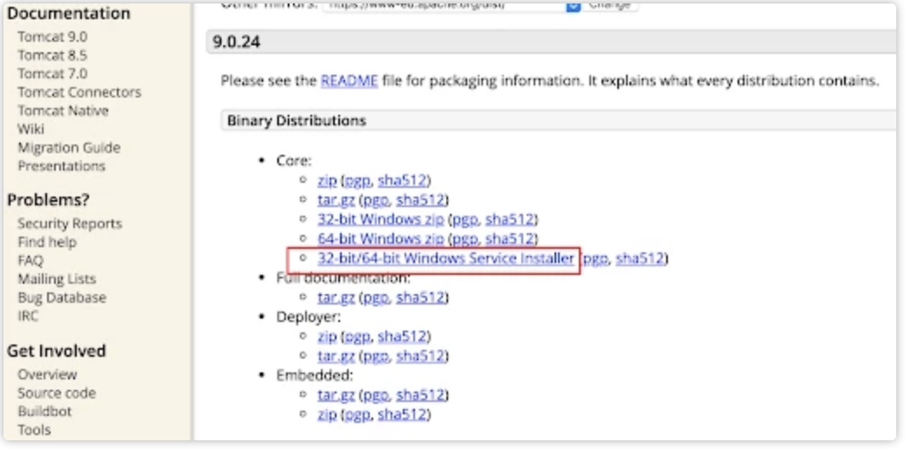
Instalando tomcat-9 (Windows):
Download: https://tomcat.apache.org.
Escolher o link do Tomcat 9: https://tomcat.apache.org/download-90.cgi
Despois escolher o link do instalador 32-bit/64-bit
https://www-eu.apache.org/dist/tomcat/tomcat-9/

Slide 10
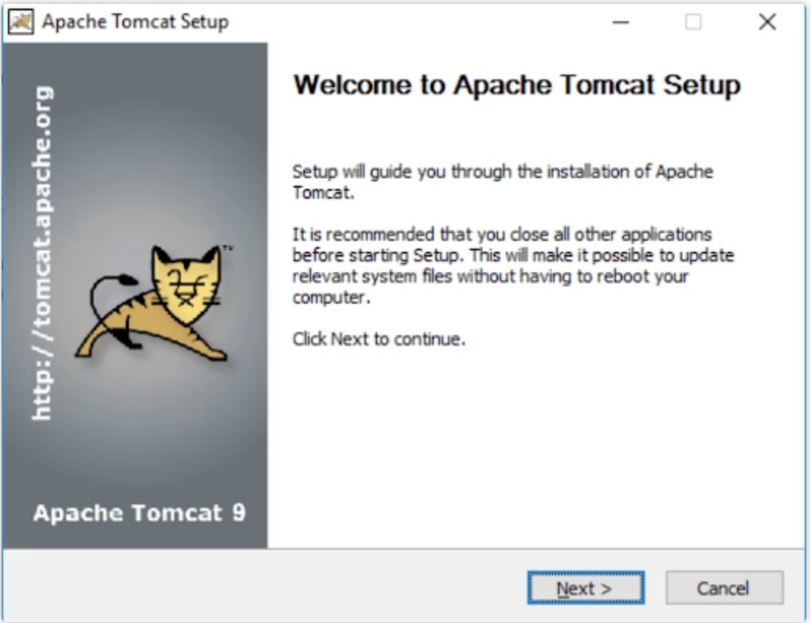
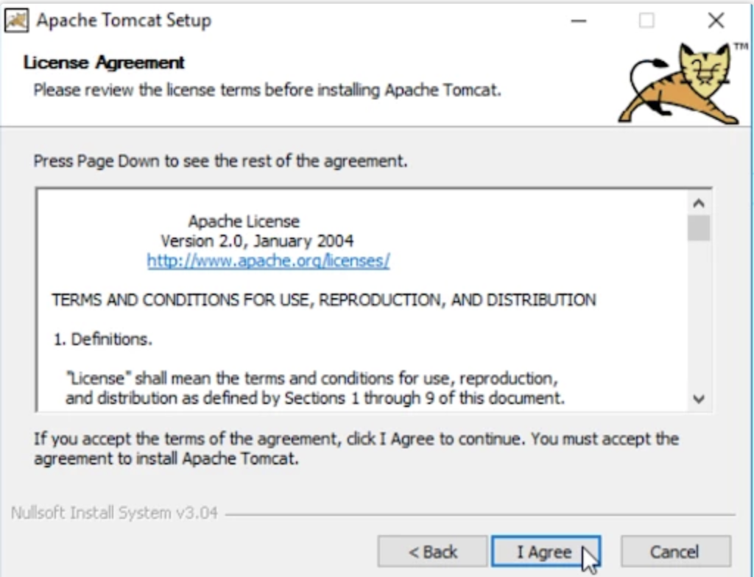
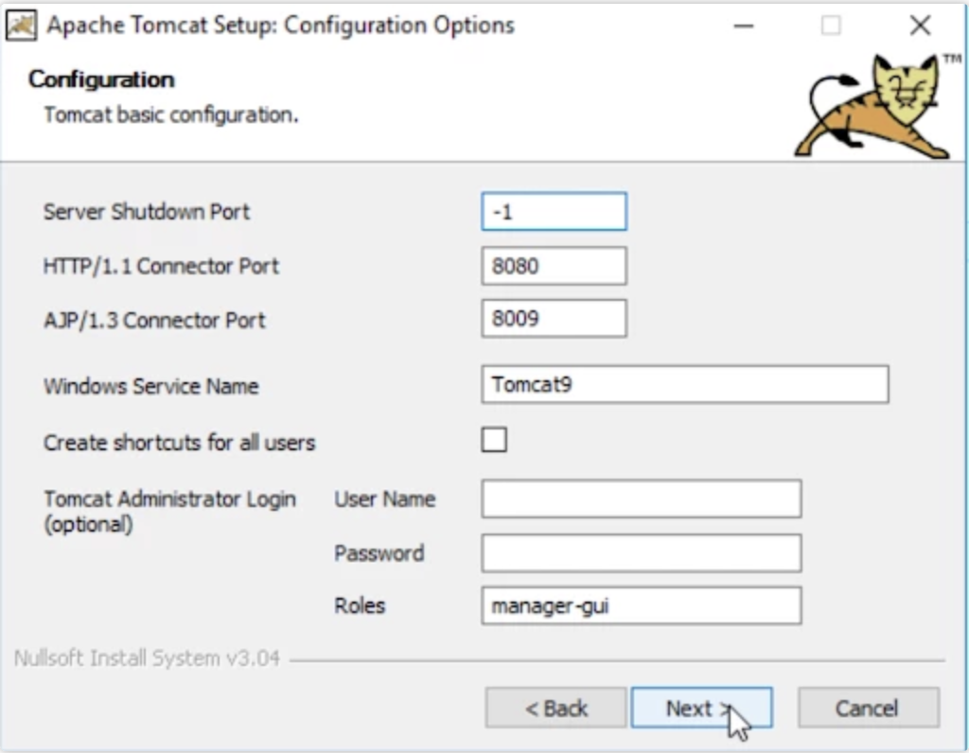
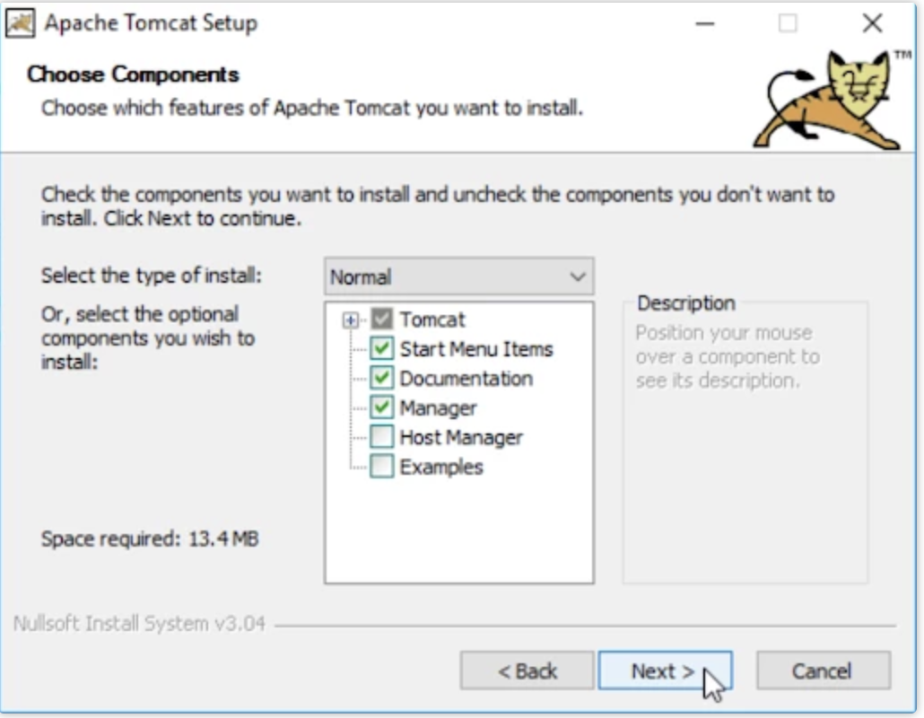
Instalando tomcat-9 (Windows):
Execute o arquivo baixado e siga os passos:

Slide 11
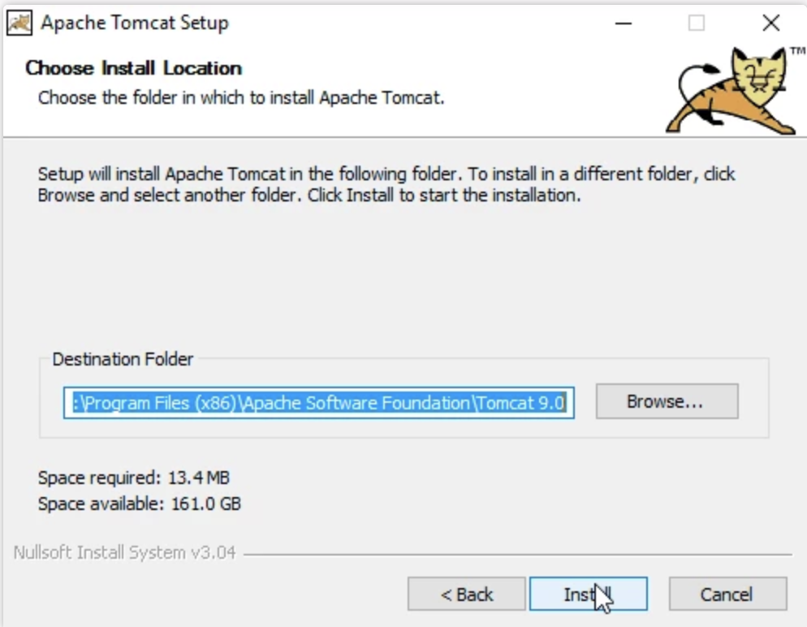
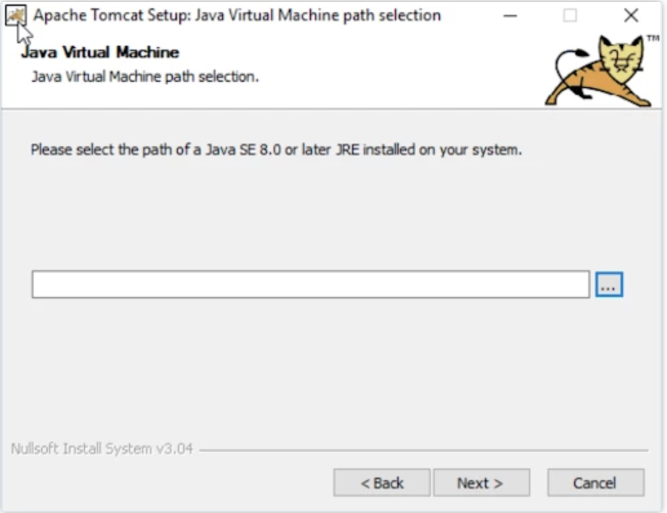
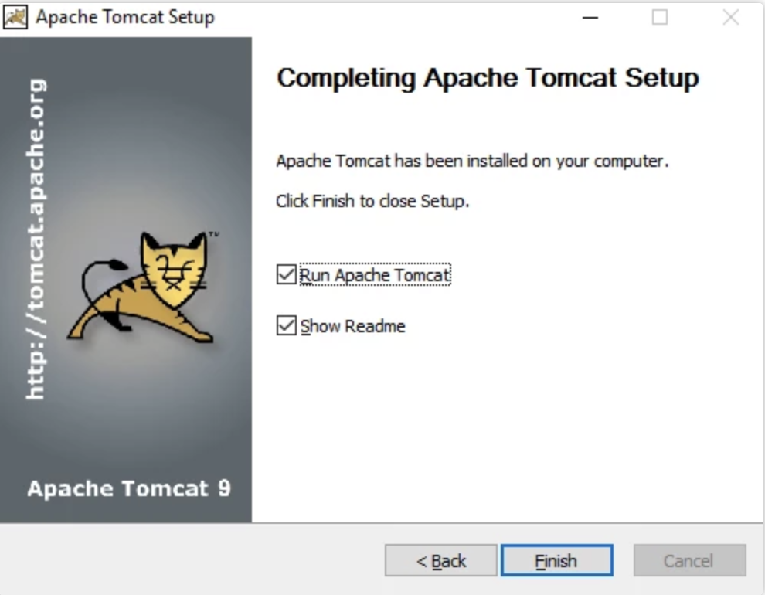
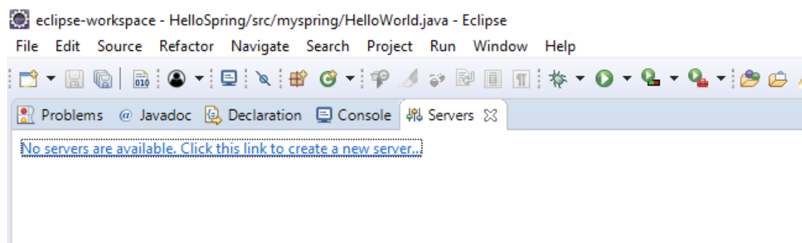
Instalando tomcat-9 (Windows):
Escolha a pasta “projetos-unisal”
Vai no Eclipse e procure pela sessão “server” ou “servidor” como abaixo e clique no link:

Slide 12
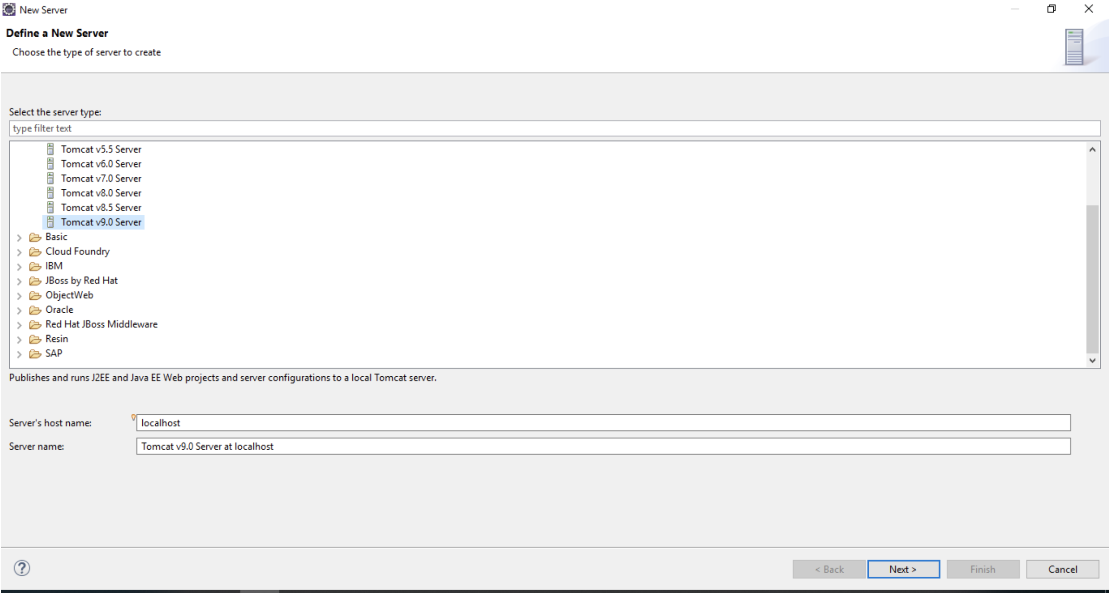
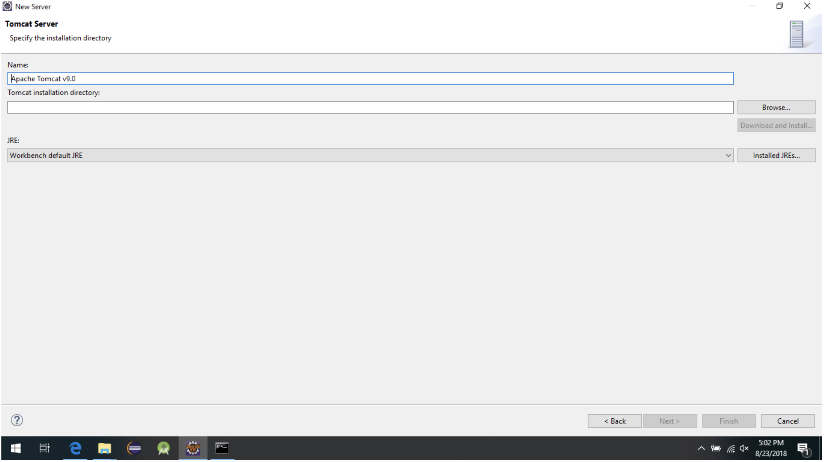
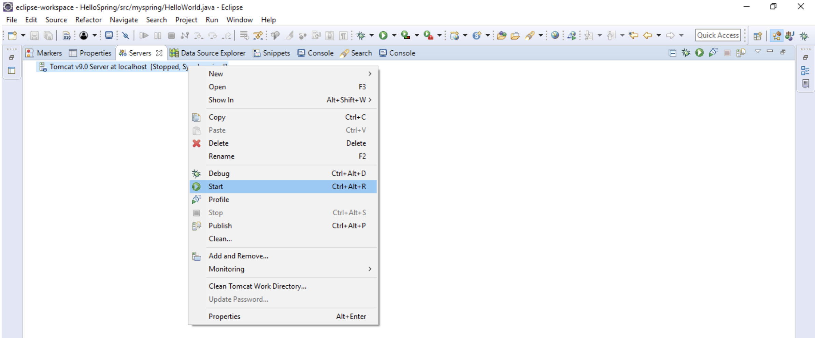
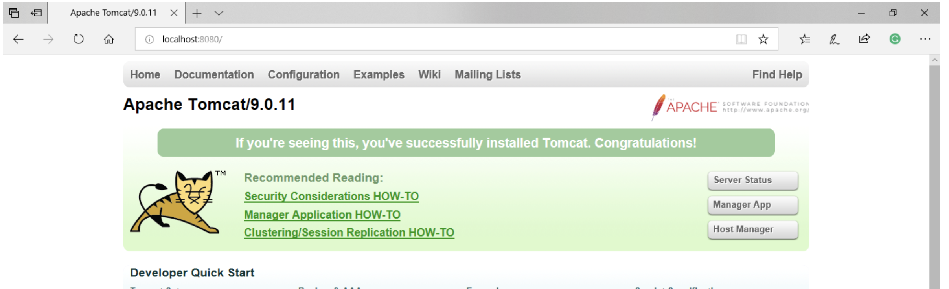
Instalando tomcat-9 (Windows):
Digite o diretório que foi instalado:
No browser que abrir digite: http://localhost:8080

Slide 13
Instalando tomcat-9 (MAC):
https://wolfpaulus.com/tomcat/
Instalando tomcat-9 (LINUX/Ubuntu):
https://www.digitalocean.com/community/tutorials/install-tomcat-9-ubuntu-1804-pt

Slide 14
Instalando mariadb (Windows):
https://mariadb.com/kb/pt-br/installing-mariadb-msi-packages-on-windows/
Instalando mariadb (MAC):
https://mariadb.com/kb/en/installing-mariadb-on-macos-using-homebrew/
Instalando mariadb (LINUX/ubuntu):
https://linuxize.com/post/how-to-install-mariadb-on-ubuntu-18-04/

